Slide 1
H5移动开发
HTML5

Slide 2
Bootstrap

Slide 3
一、Bootstrap介绍
1.什么是Bootstrap？
简洁、直观、强悍的前端开发框架，让web开发更迅速、简单。
来自Twitter，是目前很受欢迎的前端框架之一。
Bootstrap 是基于 HTML、CSS、JAVASCRIPT 的。
2.特点
（1）移动设备优先：自 Bootstrap 3 起，框架包含了贯穿于整个库的移动设备优先的样式
（2）响应式设计：采用栅格布局（底层实现原理：媒体查询结合流体布局）
（3）偏UI，综合框架，包括一些常用的UI组件以及一些JS组件

Slide 4
3.Bootstrap的适用场景？
bootstrap适应于偏展示类的网站或者项目
4.Bootstrap的使用方法？
（1）资源网站：
bootstrap中文网站：http://www.bootcss.com/
（2）使用方法
①环境搭建（依赖文件的引入）
② 静态结构的满足
③功能初始化
注意：bootstrap是基于jq的！！!

Slide 5
二、Bootstrap栅格系统
1.容器
（1）流体布局：container-fluid
百分百，平铺整个页面
（2）固定布局：container
根据浏览器不同分辨率，固定尺寸不同
不同阈值对应的宽度如下：
>=1200 width为1170px
>=992 width为970px
>=768 width为750px
<768 为自适应宽度auto

Slide 6
2.什么是bootstrap栅格系统？
（1）Bootstrap 包含了一个响应式的、移动设备优先的、不固定的网格系统，可以随着设备或视口大小的增加而适当地扩展到 12 列。它包含了用于简单的布局选项的预定义类，也包含了用于生成更多语义布局的功能强大的混合类
（2）表示行的class：row
（3）表示列的class：col-lg-*：大型设备台式电脑（≥1200）
col-md-*：中型设备台式电脑（≥992）
col-sm-*：小型设备平板电脑（≥768）
col-xs-*：超小设备手机（<768）

Slide 7
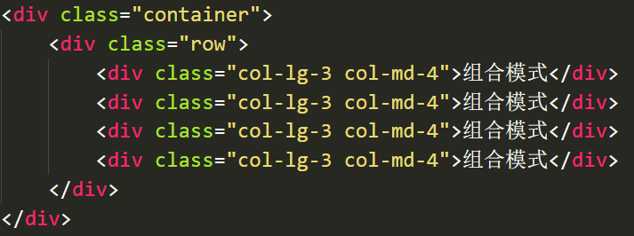
（4）栅格系统的组合模式
在不同的屏幕下显示不同的排列方式
课堂练习
完成Bootstrap官网相关优质项目推荐部分布局

Slide 8
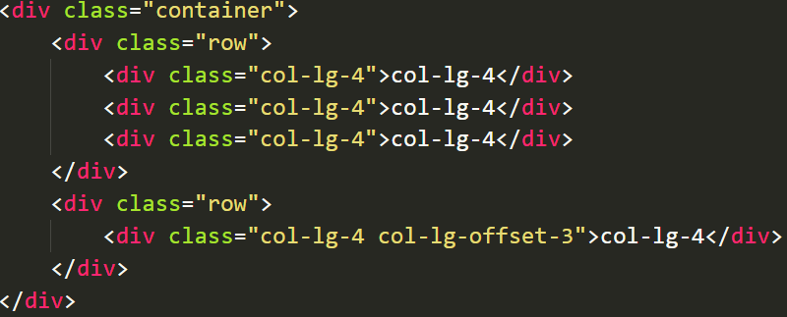
（5）列偏移
col-[*]-offset-*
含义：表示在对应的屏幕分辨率下偏移多少个栅格
说明：[*]可选 ：lg / md / sm / xs
*可选：1~12的任意数字（其他数字无效）

Slide 9

运行结果
如果没有设置某阈值对应的网格大小，但是设置了该阈值对应的偏移量，则会通过偏移量自动的帮我们设置该阈值所占网格大小
例如：
则：默认为col-md-8

Slide 10
（6）列排序
col-[*]-push-*:往后排多少个网格
col-[*]-pull-*：往前排多少个网格
说明：[*]可选 ：lg / md / sm / xs
*可选：1~12的任意数字（其他数字无效）
思考？
排序跟偏移有什么区别？
①offset偏移只能向右偏，排序既可以向右也可以向左
②在有多列存在时，如果一行排不下的时候，offset会在下一行偏移，而排序会在一行显示。

Slide 11
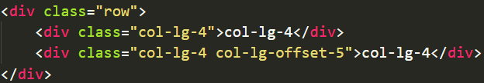
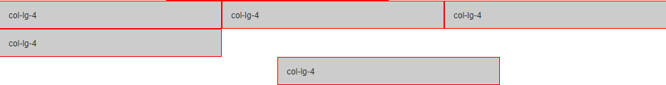
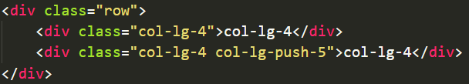
offset：
push：

Slide 12
（7）嵌套
规则：嵌套的一行会按照它的父级重新分配网格
（即按照其父级宽度进行12个网格的平均分配）
（8）清浮动
说明：在需要清除浮动的元素前面添加一个空的div，给div添加类名clearfix

Slide 13
三、Bootstrap响应式实用工具
1.概念：针对不同设备显示或隐藏页面内容
2.分类
（1）可见类
①visible-[*]-*
说明：[*]可选：lg / md / sm /xs 表示在对应的分辨率下显示
*可选：block / inline / inline-block
②hidden-[*]
说明：[*]可选：lg / md / sm /xs 表示在对应的分辨率下隐藏

Slide 14
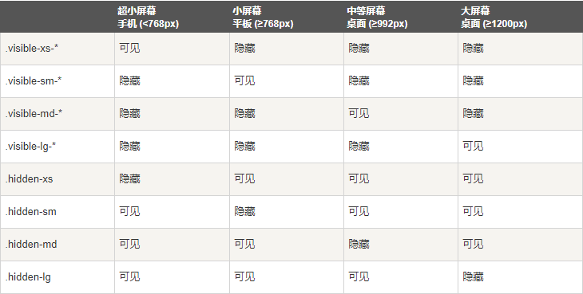

Slide 15
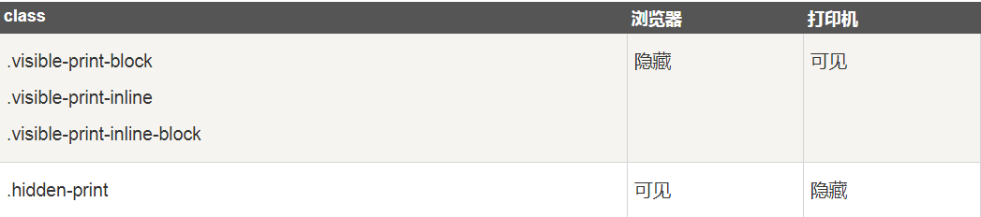
（2）打印类
①visible-print-*
在打印机可见，在浏览器隐藏
说明： *可选：block / inline / inline-block
②hidden-print
在浏览器可见，在打印机隐藏

Slide 16
四、Bootstrap 字体图标(Glyphicons)
1.概念：字体图标是在 Web 项目中使用的图标字体。
2.使用字体图标的优点：
①减少网页请求
②样式容易控制，可以通过css直接设置样式
3.原理
使用font-face定义
注意找对文件路径！！！

Slide 17
4.用法
创建一个空标签，给该标签添加一个基类和对应图标的类
说明：基类 .glyphicon
例如：
注意：
①图标类不能和其它组件直接联合使用。它们不能在同一个元素上与其他类共同存在
②最好使字体图标和文本内容分开，即使用空标签来做字体图标

Slide 18
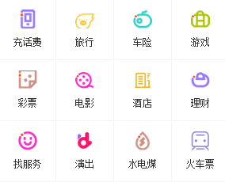
课后练习
（1）实现响应式侧边栏
（2）实现下图的响应式布局（根据屏幕大小分别显示4、3、2、1列）

Slide 19


